Slide 1
#ЖКХменяется
Сургутский район
О развитии городской среды в муниципальном образовании Сургутский район
#Городаменяются

Slide 2
Общественное пространство – это часть городской среды, которая доступна для всех и в любое время.
Общественные пространства формируют контекст городской среды.

Slide 3
Объем финансовых средств на реализацию мероприятий по благоустройству в период 2017-2019 годы
23
19
7
51 371
77 591
114 823
Количество благоустроенных объектов, ед.

Slide 4
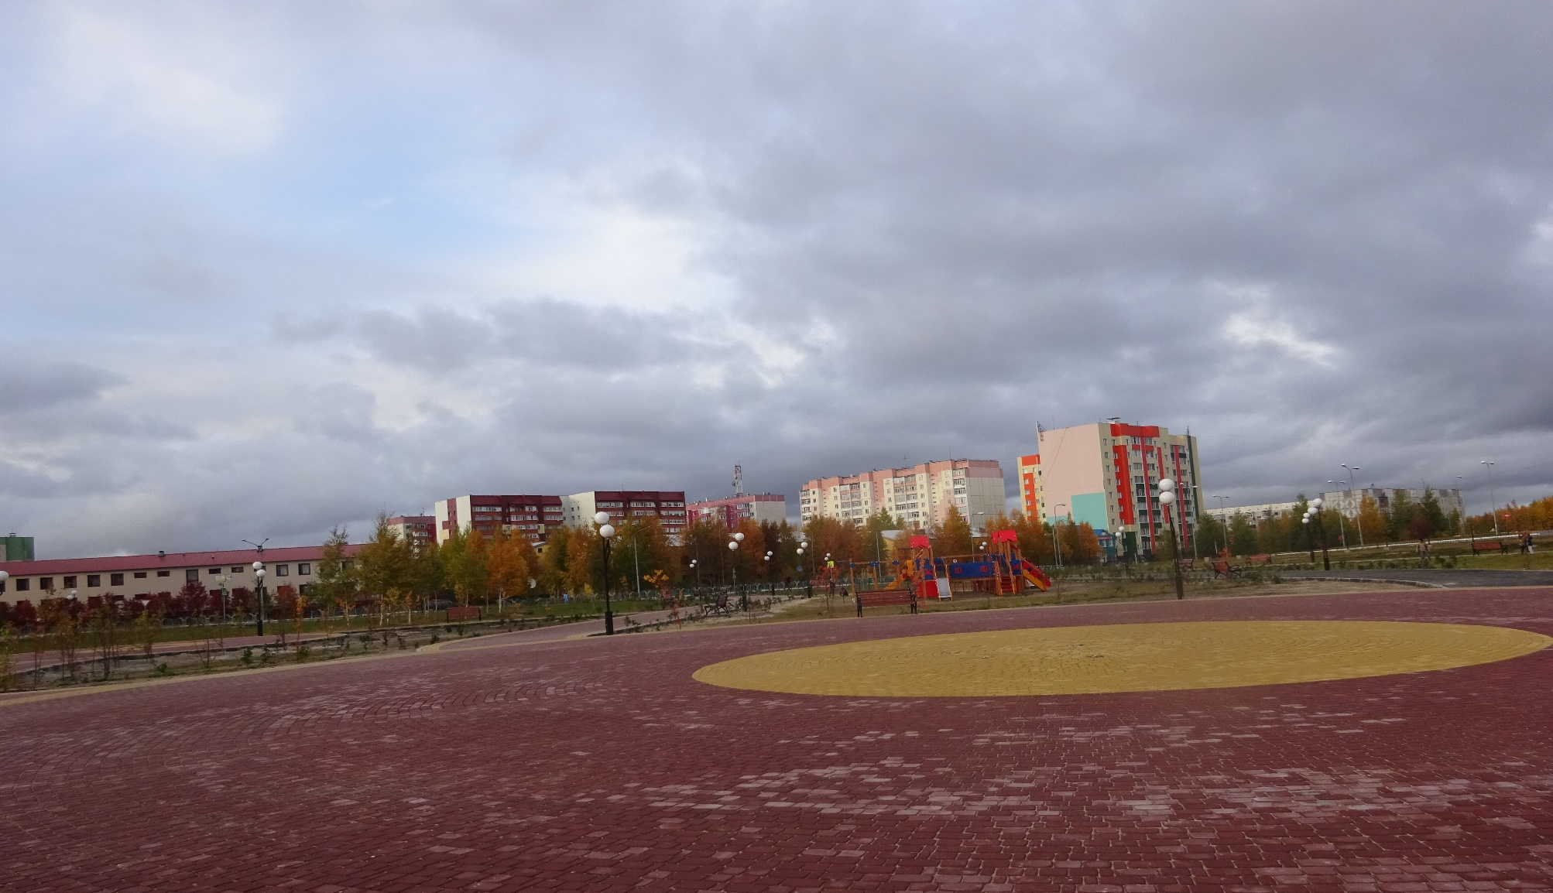
Благоустройство 6-го микрорайона в г.п. Федоровский в 2017 году
Общая стоимость 12 159,90 тыс. рублей.

Slide 5
Сургутский район был первый муниципалитет, в котором успешно проведены рейтинговые голосования по выбору общественных территорий в
г.п. Федоровский и в
г.п. Лянтор в 2018 году
9

Slide 6
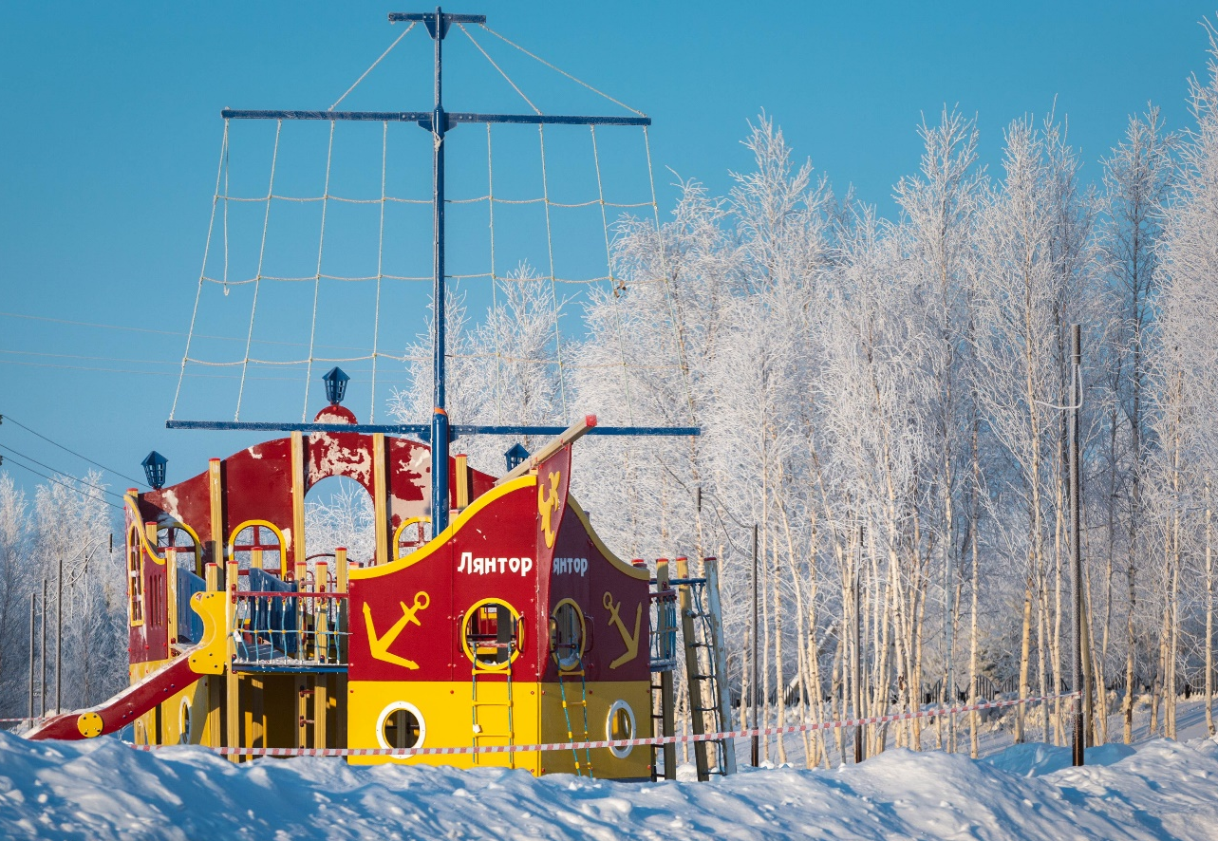
Благоустройство общественной территории г.п. Лянтор, ул. Набережная (обустройство и организация парковой зоны отдыха территории вдоль берега р. Пим)

Slide 7
Сургутский район - самый крупный район в Ханты-Мансийском автономном округе – Югре.
1 место (из 5 номинантов) в номинации «Городской сад и сквер как место отдыха и общения» на региональном этапе Всероссийского конкурса по отбору лучших практик, реализованных в 2018 году, с проектом «Обустройство и организация парковой зоны отдыха территории вдоль берега реки Пим по улице Набережная» (г.п. Лянтор), доказывает, что Сургутский район выполняет поставленные задачи качественно и стремится к усовершенствованию своих достижений!

Slide 8
Объем финансирования работ по благоустройству общественных территорий в 2019 году
№п/п | Перечень благоустраиваемых территорий | Средства ФБ (тыс. руб) | Средства ХМАО (тыс. руб) | Средства Сургутского района (тыс. руб) | всего
Общественные территории
1 | мероприятие: "г.п. Барсово, Обустройство минис-сквера" | 3 100 000,00 | 4 692 307,69 | 1 948 076,92 | 9 740 384,61
2 | мероприятие: "г.п. Белый Яр, ул.Есенина, оборудование пешеходной зоны, ремонт проезда с устройством мест отдыха, устройство детской площадки" | 3 408 400,00 | 5 487 492,31 | 2 224 023,08 | 11 119 915,39
3 | мероприятие: "с.п. Русскинская. Арт-эко-сквер (Обустройство ул. Ветеранов-Геологов, (освещение, МАФ, зона отдыха)" | - | - | 6 800 000,00 | 6 800 000,00
4 | г.п. Федоровский, Благоустройство территории общественного пользования. Аллея «Первопроходцев» (ул. Строителей) | - | - | 8 583 436,80 | 8 583 436,80
5 | г.п. Федоровский. Благоустройство территории общественного пользования. Аллея Спортивная (ул. Моховая) | - | - | 4 051 184,04 | 4 051 184,04
6 | г.п. Белый Яр. Благоустройство мест общего пользования, ул. Горького (стадион) | - | - | 3 316 029,24 | 3 316 029,24
7 | мероприятие: "Памятники Русскинская" | - | 800 000,00 | 8 080,81 | 808 080,81
8 | Устройство МАФ в г.п. Федоровский |  |  | 2 200 000,00 | 2 200 000,00
9 | Устройство МАФ в г.п. Лянтор |  |  | 1 100 000,00 | 1 100 000,00
10 | Устройство МАФ в с.п. Солнечный |  |  | 1 100 000,00 | 1 100 000,00
11 | Архитектурно-художественное освещение Белый Яр, Солнечный, Барсово |  |  | 35 000 000,00 | 35 000 000,00
Итого |  | 6 508 400,00 | 10 979 800,00 | 66 330 830,89 | 83 819 030,89

Slide 9
Мероприятия по благоустройству в 2019 году, реализуемые за счет федерального бюджета, бюджета ХМАО-Югры и бюджета Сургутского района
мероприятие | Общественные территории
 | г.п. Белый Яр - оборудование пешеходной зоны, ремонт проезда, устройство детской площадки ул. Есенина | г.п. Барсово - мини-сквер | итого
общая стоимость, руб. | 12 879 152,96 | 10 001 980,19 | 22 881 133,15
2

Slide 10
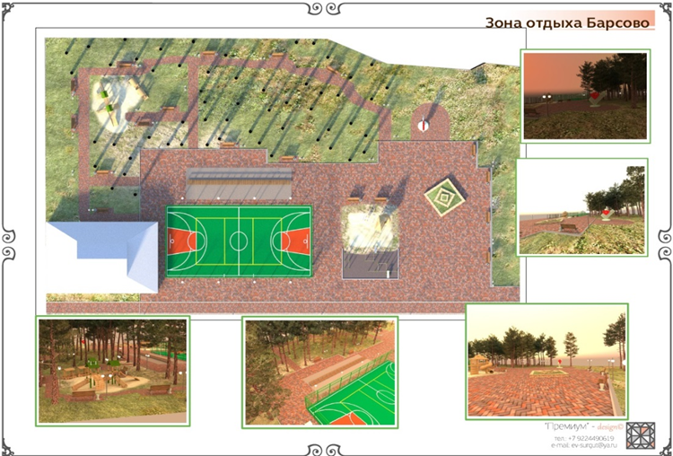
Обустройство общественной территории: мини-сквер в г.п. Барсово
Общая стоимость 10 001,98 тыс. рублей.
Вся информация о процедуре проведения рейтингового голосования и его результаты размещены на официальном сайте администрации г.п. Барсово.
8

Slide 11
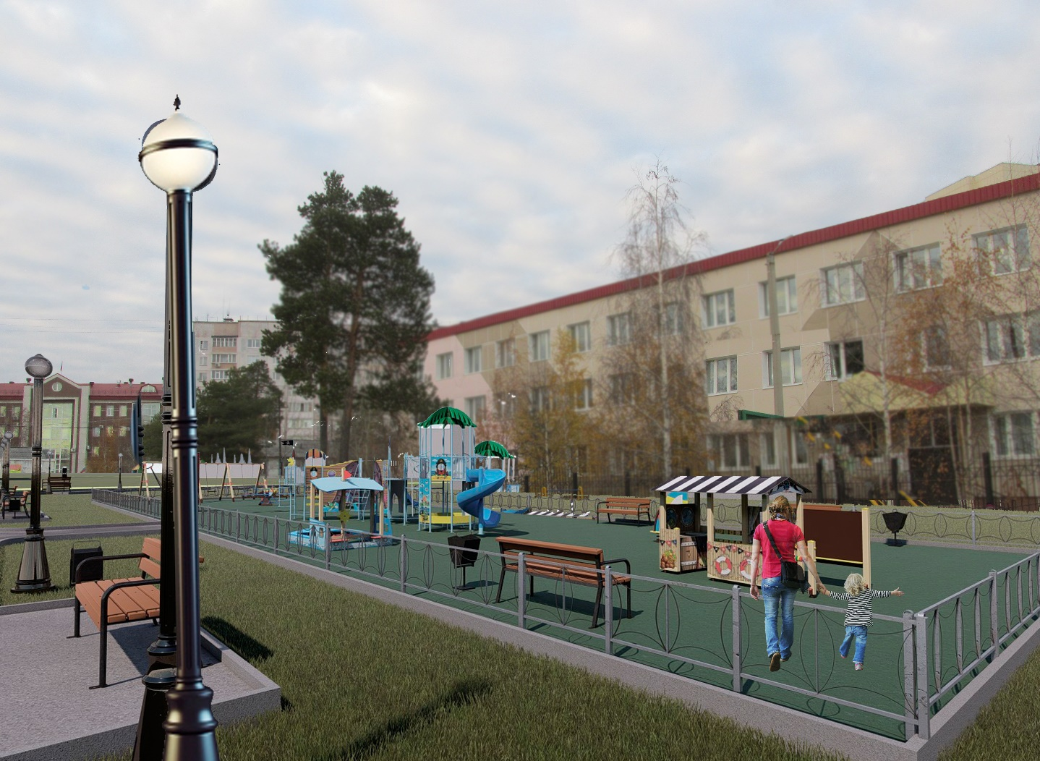
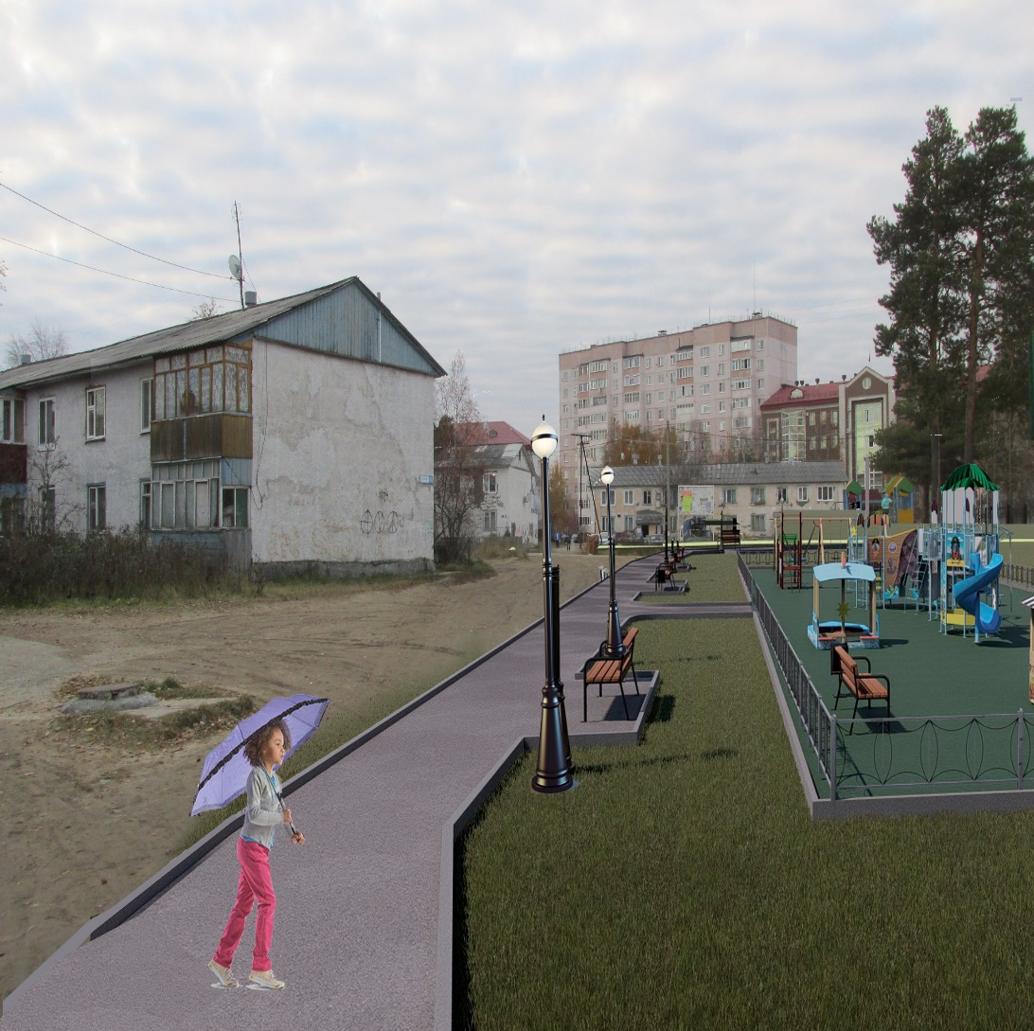
Обустройство общественной территории: оборудование пешеходной зоны, ремонт проезда, устройство детской площадки ул. Есенина в г.п. Белый Яр
Общая стоимость 12 879,15 тыс. рублей.
Вся информация о процедуре проведения рейтингового голосования и его результаты размещены на официальном сайте администрации г.п. Белый Яр.
9

Slide 12
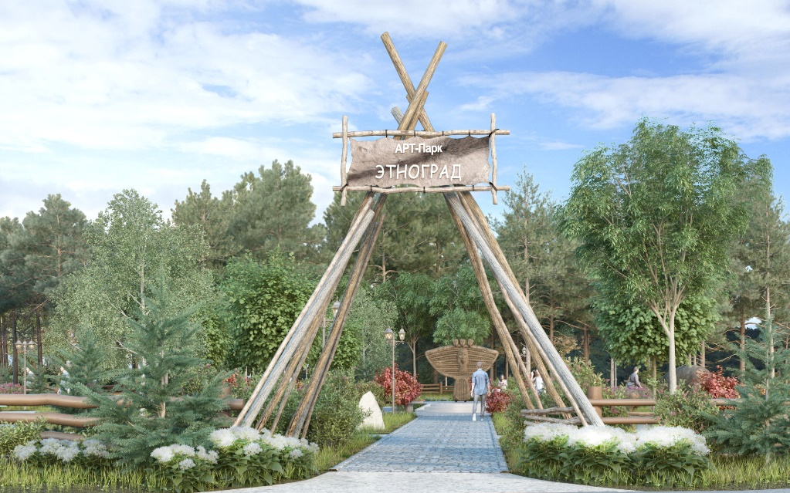
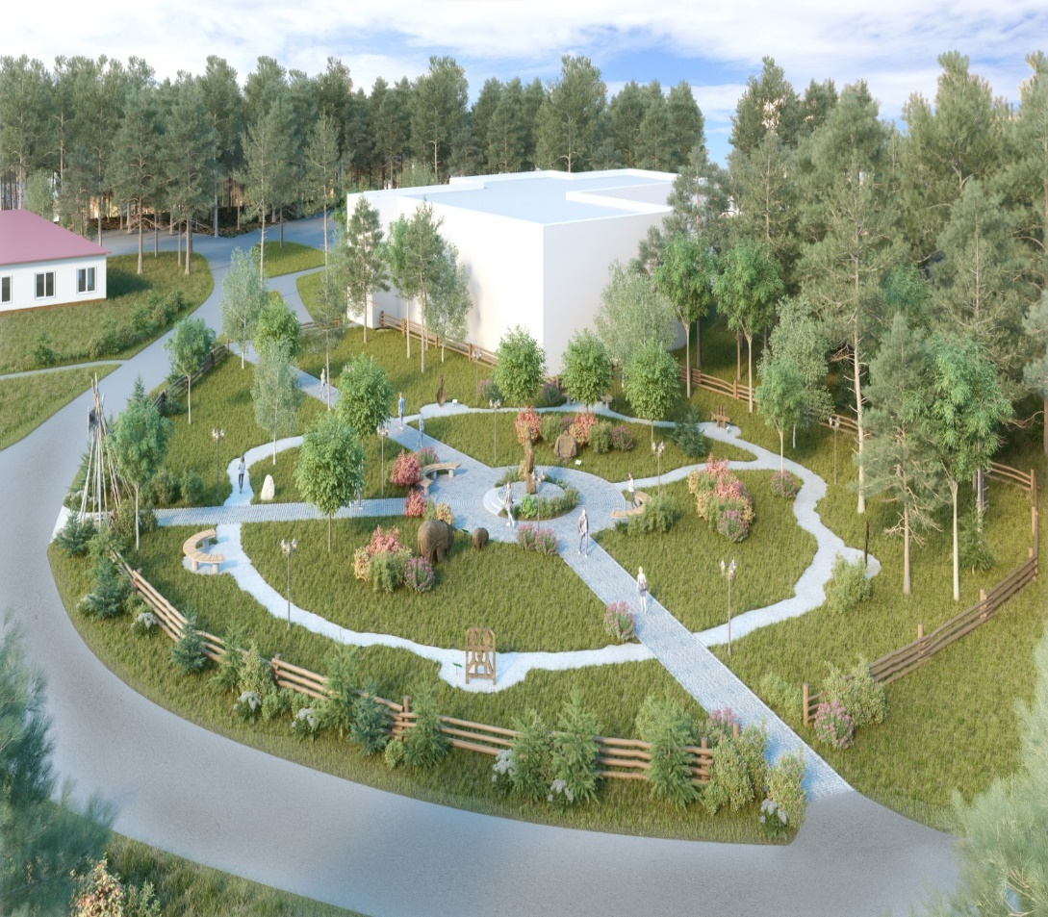
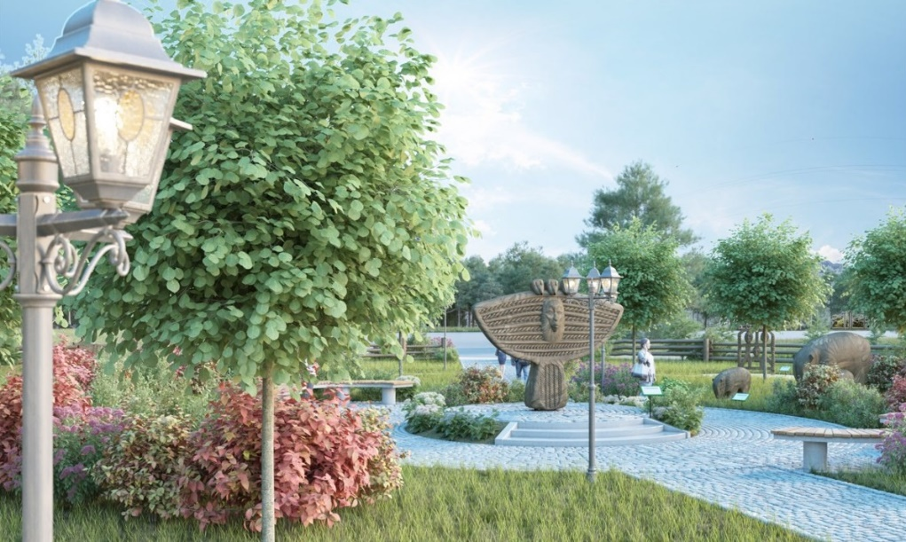
Обустройство общественной территории: Арт-эко-сквер
в с.п. Русскинская (ул. ул. Ветеранов-Геологов)
Общая стоимость 6 800 тыс. рублей. (конкурс проектов некоммерческих организаций, не являющихся государственными (муниципальными) учреждениями).
7

Slide 13
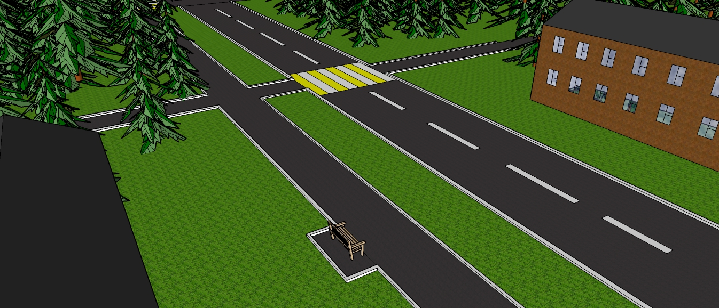
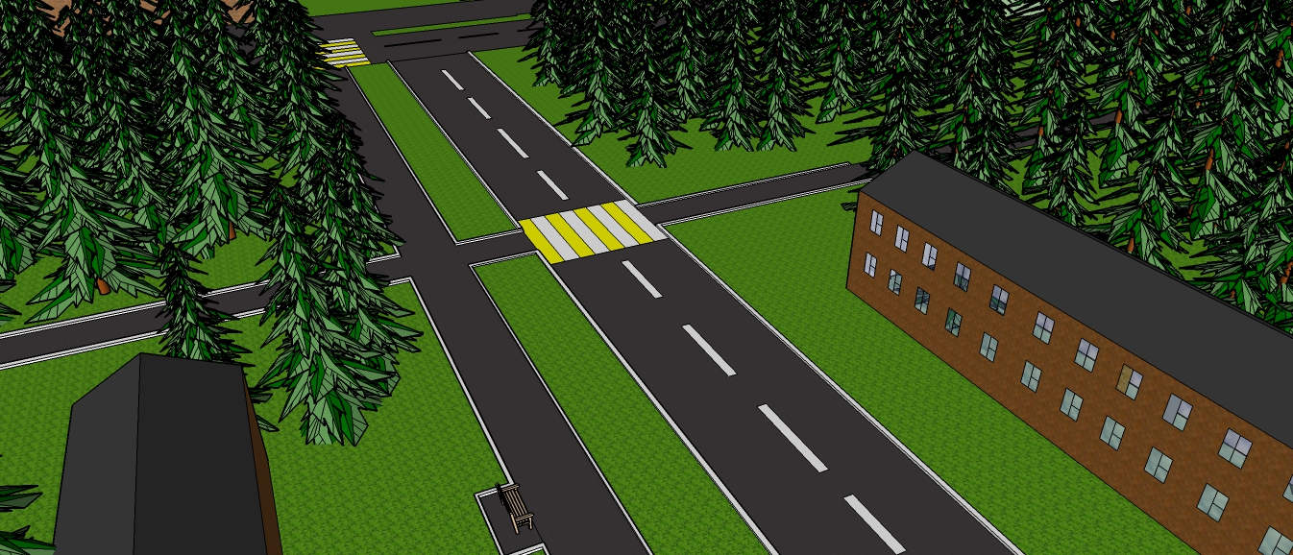
г.п. Федоровский, Благоустройство территории общественного пользования. Аллея «Первопроходцев» (ул. Строителей)
Общая стоимость 8 583, 44 тыс. рублей (рейтинговое голосование проведено в 2018 году).
Вся информация о процедуре проведения рейтингового голосования и его результаты размещены на официальном сайте администрации г.п. Федоровский.
5

Slide 14
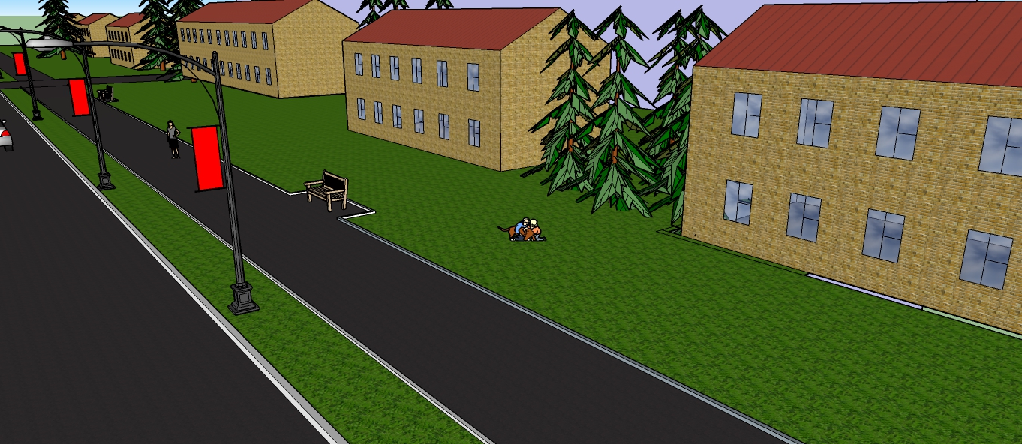
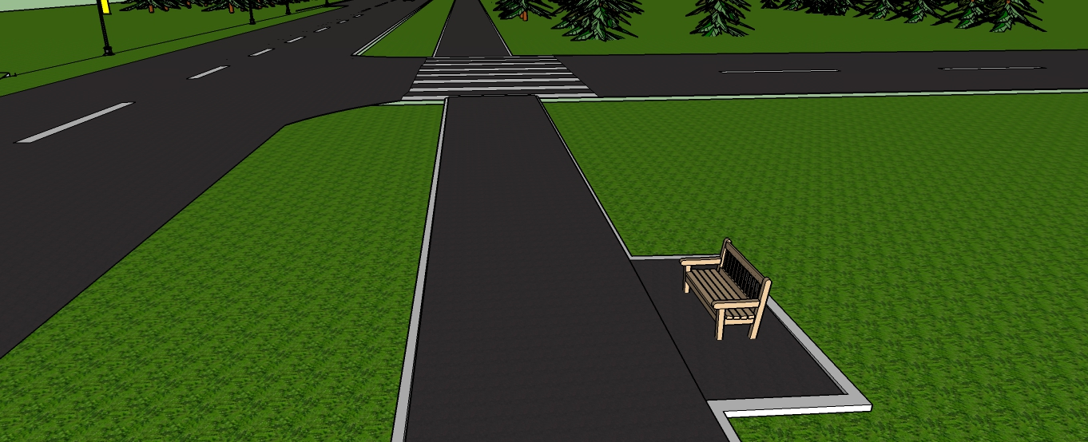
г.п. Федоровский. Благоустройство территории общественного пользования. Аллея Спортивная (ул. Моховая)
Общая стоимость 4 051, 18 тыс. рублей (рейтинговое голосование проведено в 2018 году).
Вся информация о процедуре проведения рейтингового голосования и его результаты размещены на официальном сайте администрации г.п. Федоровский.
6

Slide 15
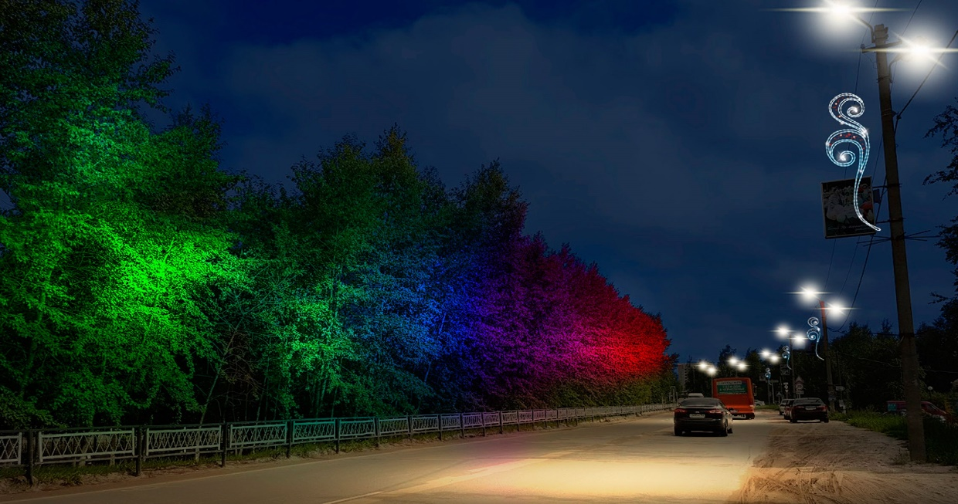
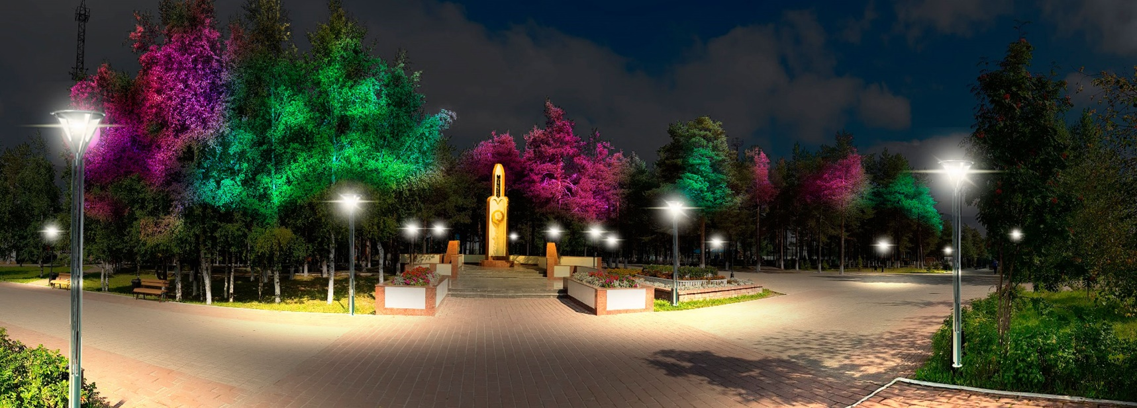
Архитектурно-художественное освещение территорий г.п. Барсово, г.п. Белый Яр, с.п. Солнечный
Общая стоимость 35 млн. рублей.
10

Slide 16
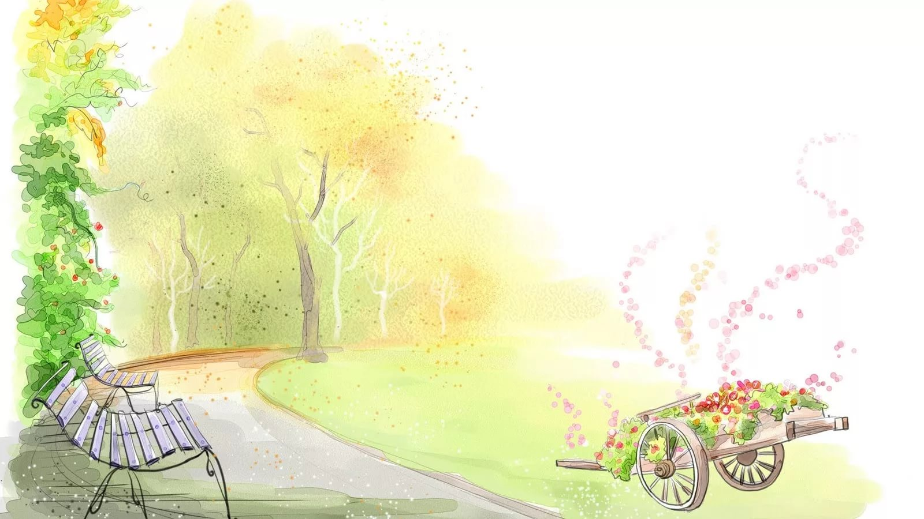
Сургутский район нуждается в повышении художественной выразительности территорий поселений; повышении уровня комфорта пребывания жителей круглогодично; повышении безопасности для всех групп населения.

Slide 17
#ЖКХменяется
ГОРОДСКАЯ СРЕДА
www.gorsreda86.ugraces.ru
#Городаменяются

